Slide 1
VULKANI

Slide 2
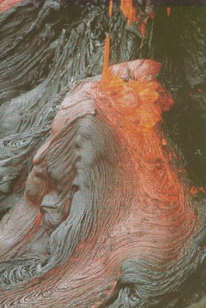
ljudi koji ih proučavaju su VULKANOLOZI
MAGMA → LAVA
mirno izljevanje – nema mnogo plinova i pare

Slide 3
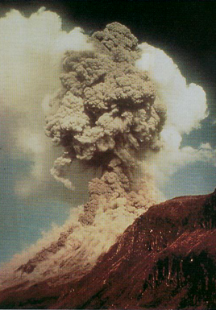
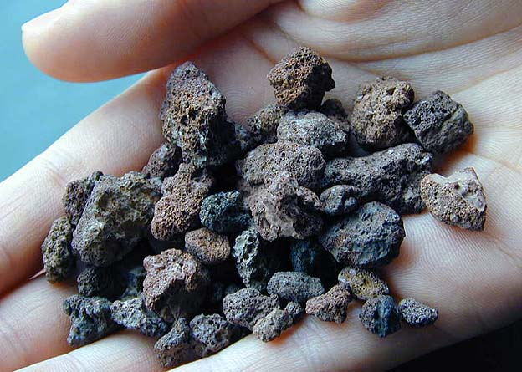
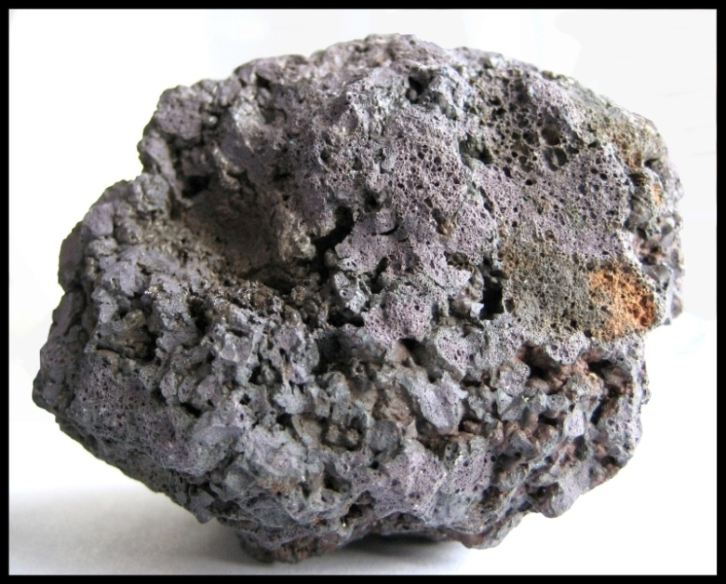
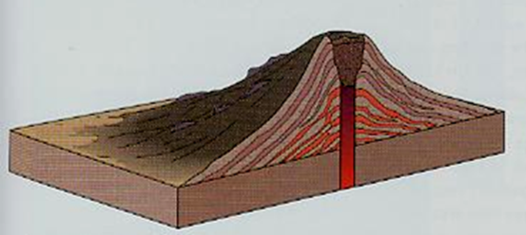
burno (V. ERUPCIJA) – mnogo plinova i pare
→ osim lave izbacuju se: - plinovi, pepeo, dim
- vulkanske bombe
- lapili (komadići lave)
- tuf (stvrdnut pepeo)

Slide 4
Kilimandžaro

Slide 5
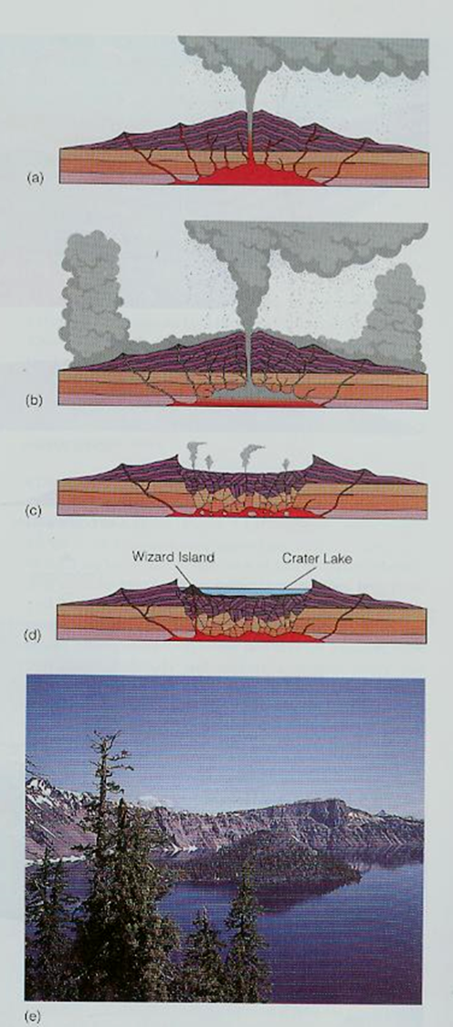
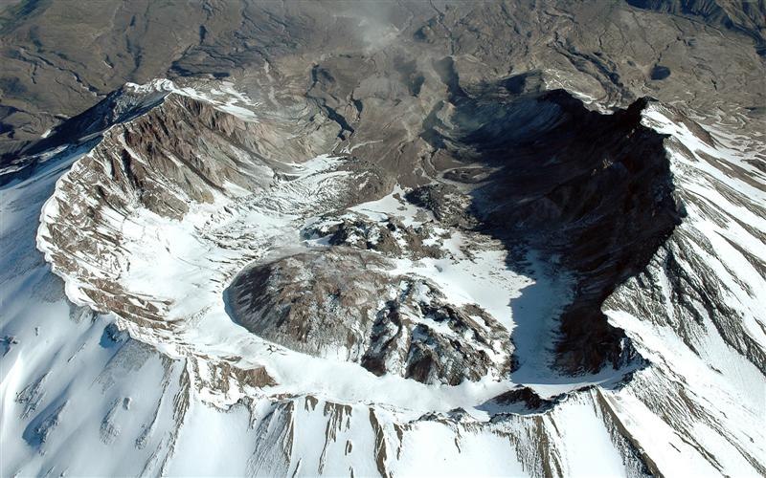
dijelovi vulkana: - ognjište magme
- dimnjak (grotlo)
- krater
→ urušavanjem nastaje KALDERA

Slide 6
VRSTE VULKANA
prema načinu izljevanje lave:
a) islandski tip
b) havajski tip mirno
c) kalderski tip → burno

Slide 7
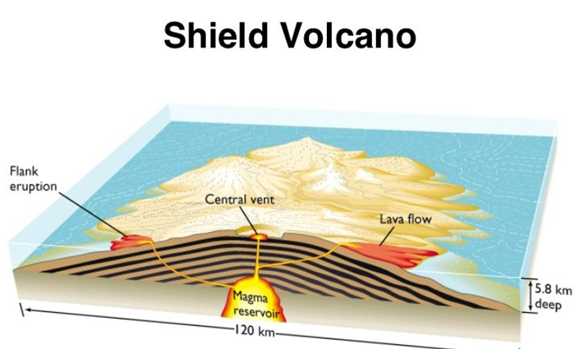
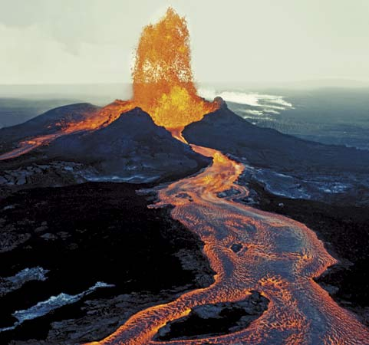
prema obliku:
a) štitasti
niski, ali veliki pov.
npr. Havajski vulkani

Slide 8
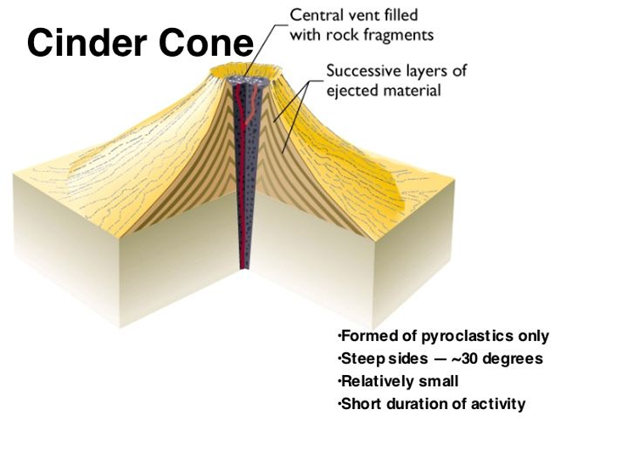
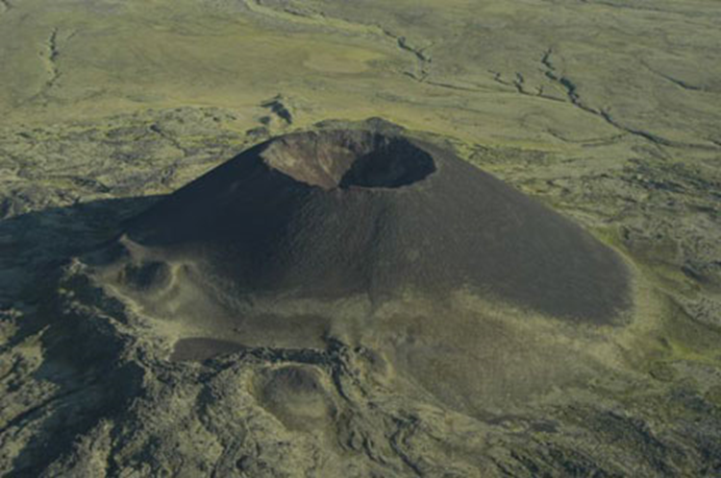
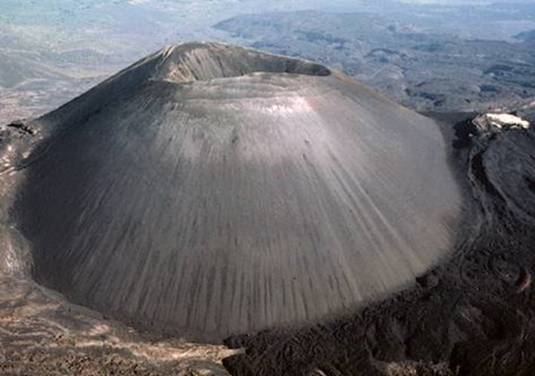
b) cinderski
mali i niski

Slide 9
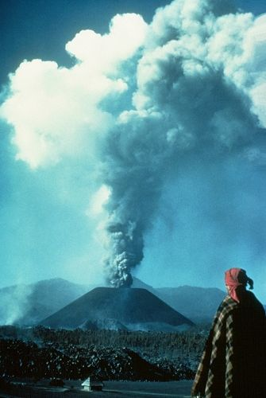
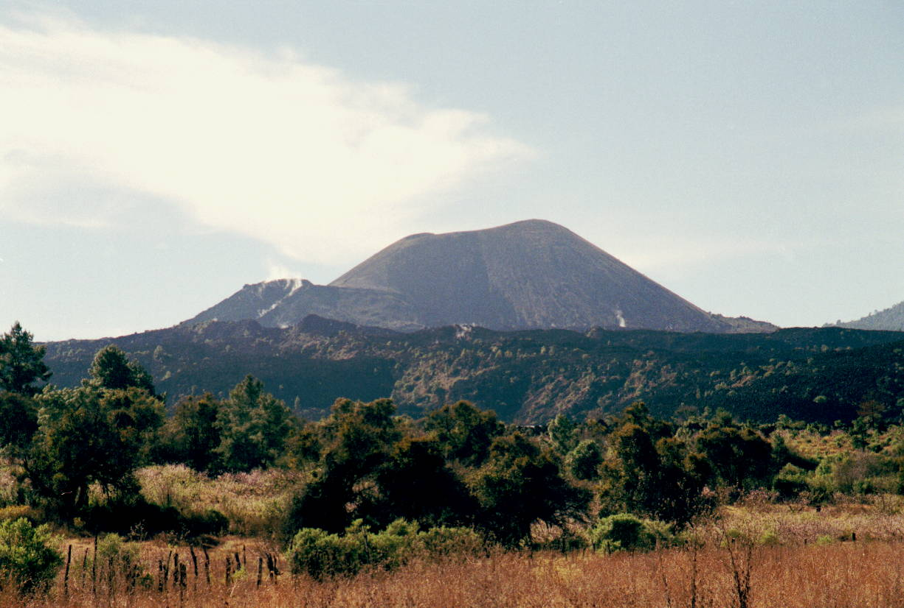
npr. Paricutin, Mexico, 1943. god., 50 m – izgrađen od materijala koji su izbacili plinovi, bez izlijevanja lave
http://www.mtuzcu.com/msnspace/images/wonders/05_ParicutinVolcano.jpg
http://academic.brooklyn.cuny.edu/geology/leveson/core/topics/

Slide 10
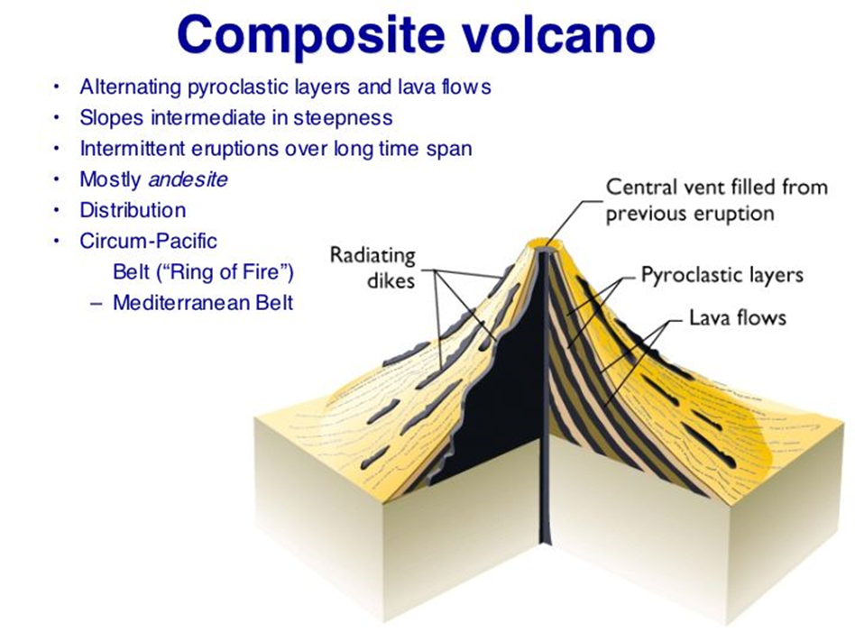
c) stratovulkani
veliki i visoki, najopasniji
npr. Etna, Vezuv, Stromboli, Fuji, Mt. St. Helens, Mt. Pelee

Slide 11
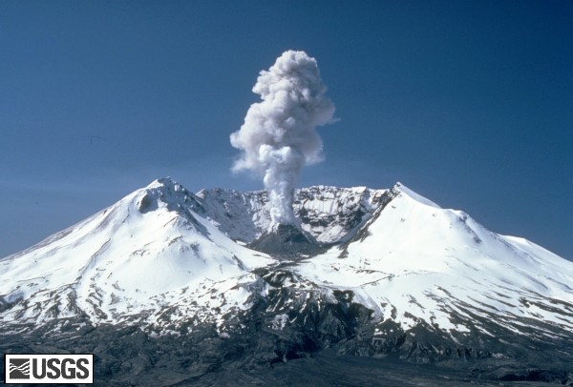
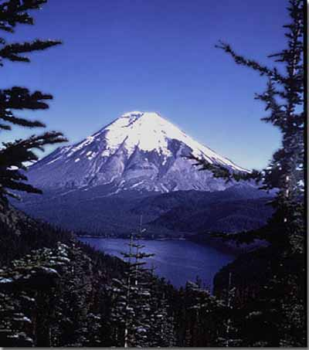
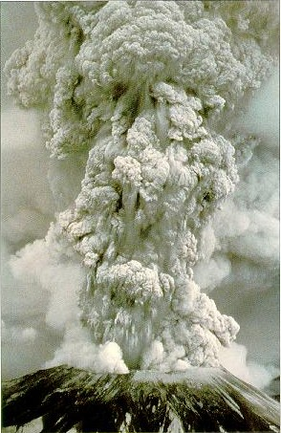
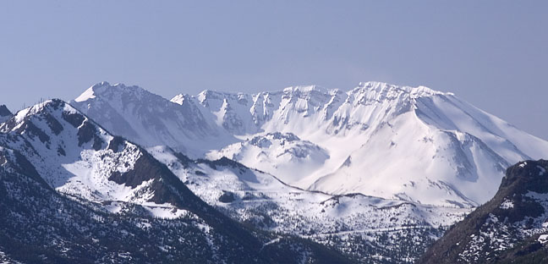
Mt. St. HELENS, Washington
http://upload.moldova.org/social/calamitati/st_helens.jpg
www.osti.gov/sciencelab/images/MSH05_st_helen...
https:/.../wwwimg/img/tours/2427-2.jpg
www.eatonvillenews.net/helen.html
blogs.britannica.com/.../2007/05/image-2.jpg

Slide 12
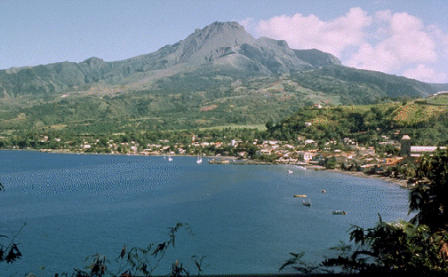
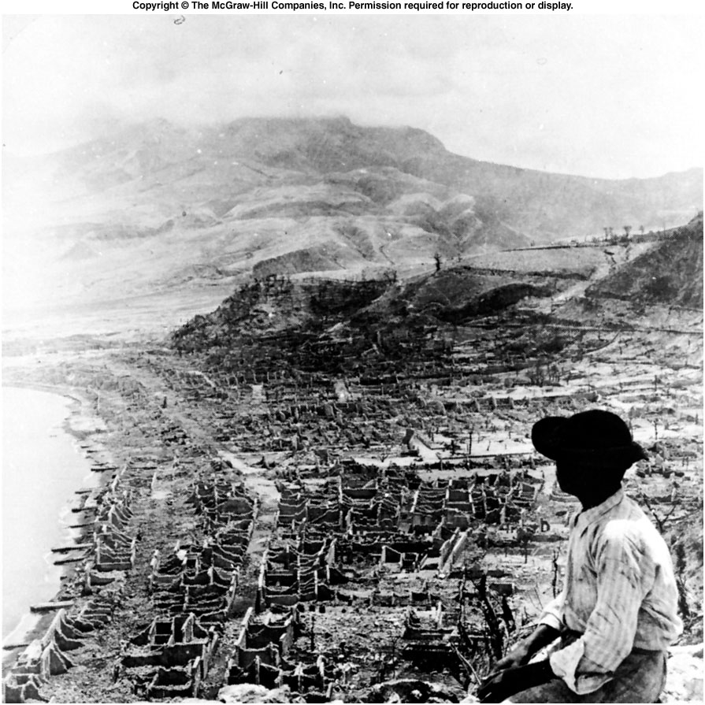
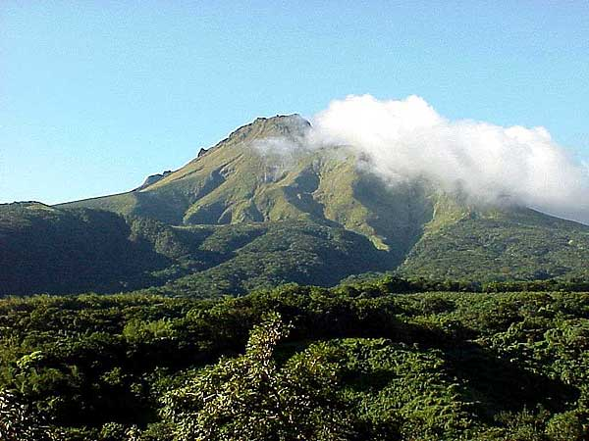
Mt. PELEE, Martinique
http://volcano.und.edu/vwdocs/EOSslides/slides-txt/slide6.html
www.ernstmaissen.ch/weltreise/weltreise-12.htm
preuzeto iz: Plummer, Ch.C., McGeary, D. (1993): Physical Geology

Slide 13
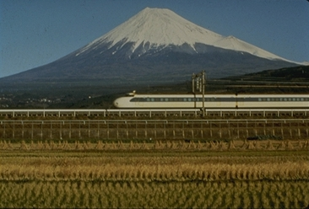
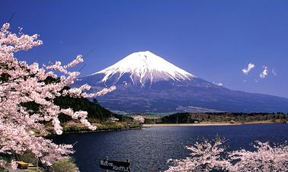
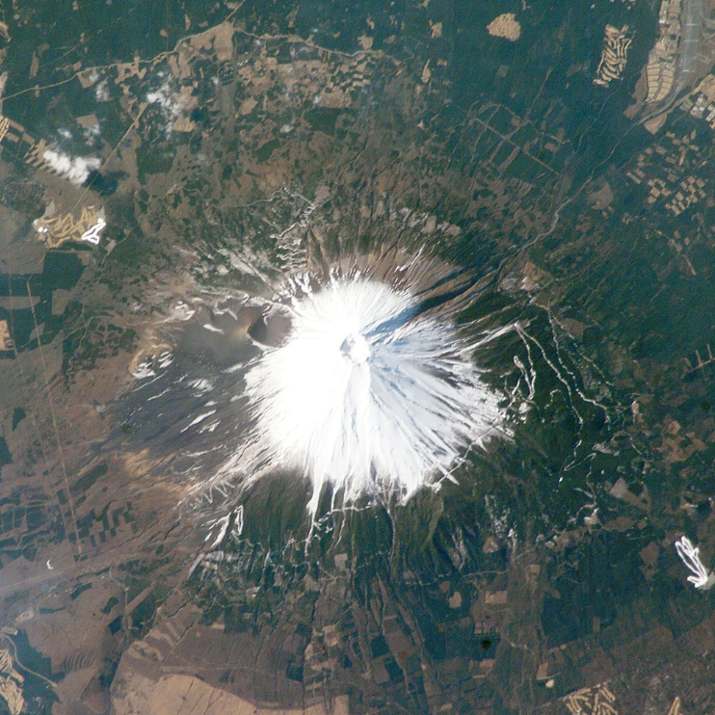
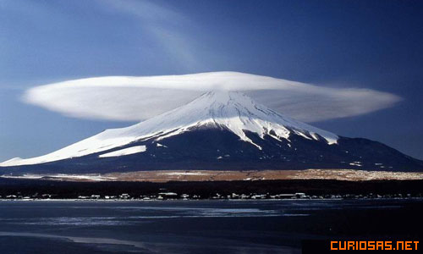
FUJIYAMA
hablajapones.org/galeria/displayimage.php?alb...
http://www.peakware.com/photos/fujiyama.jpg
http://www.redesdelsur.com/sanjuan/rayo/

Slide 14
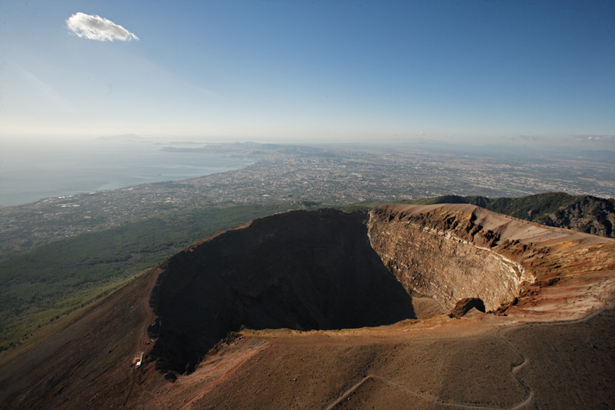
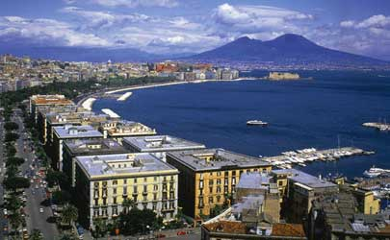
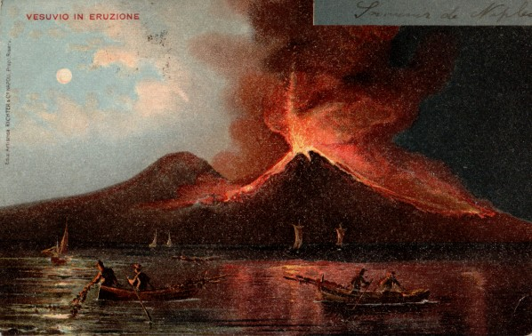
Vezuv
www.msxlabs.org/.../54753-yanar-daglar.html
www.top7.hu/site.php?data%5Baction%5D=showpag...
digilander.libero.it/bianco14/04.html

Slide 15
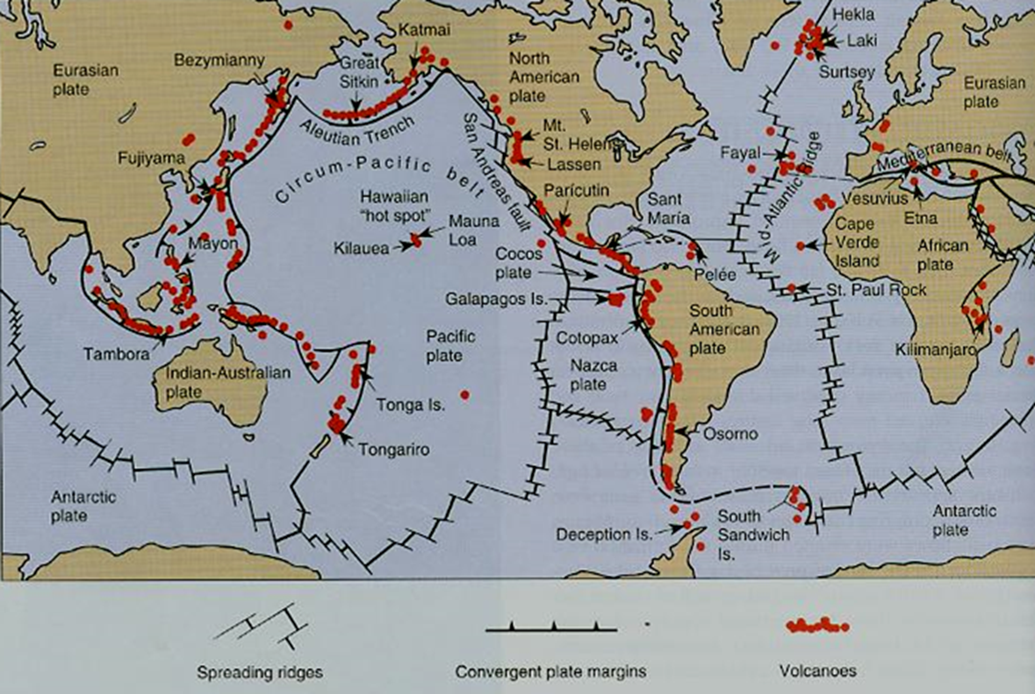
prema aktivnosti:
a) aktivni
b) ugasli
najviše vulkana – PACIFIČKI VATRENI PRSTEN
- država – Indonezija

Slide 16
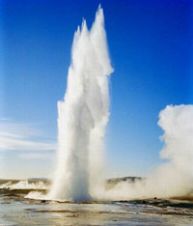
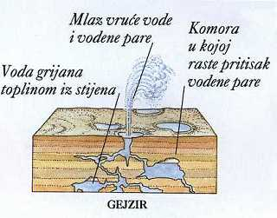
POSLJEDICE
LAHARI – bujice blata
vrlo plodno tlo
mineralni i termalni izvori
GEJZIRI

Slide 17
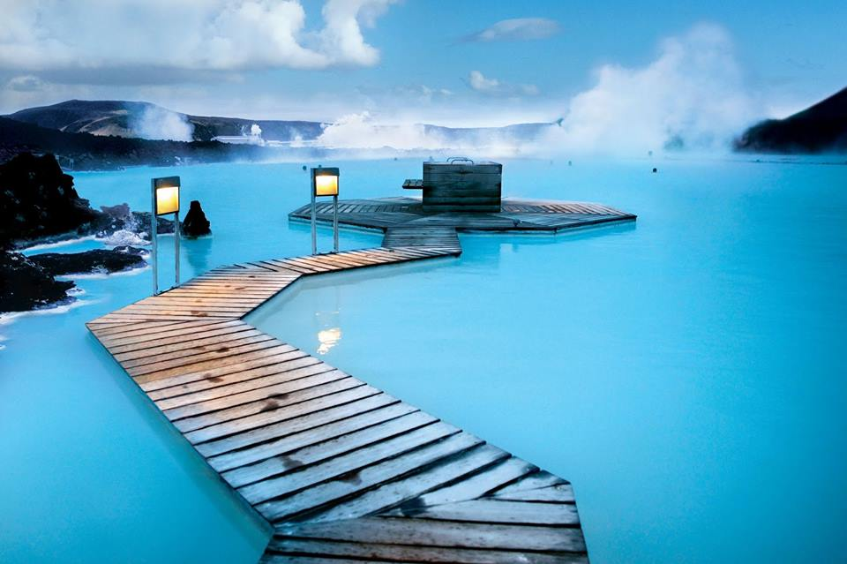
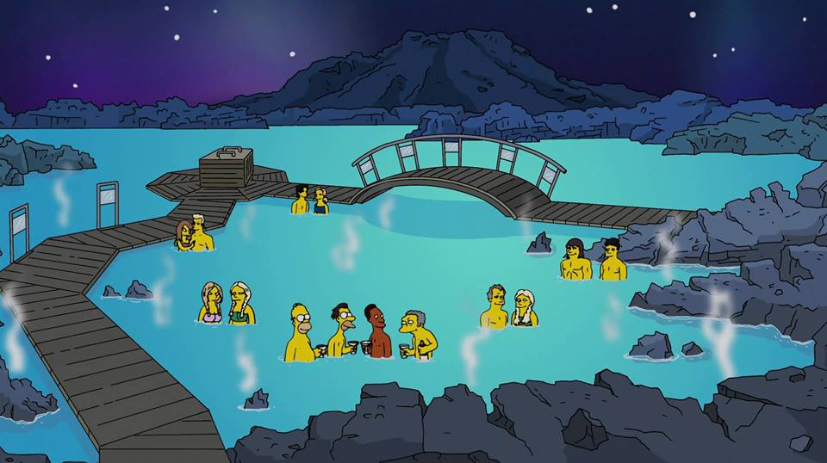
Plava laguna (Island)

Slide 18
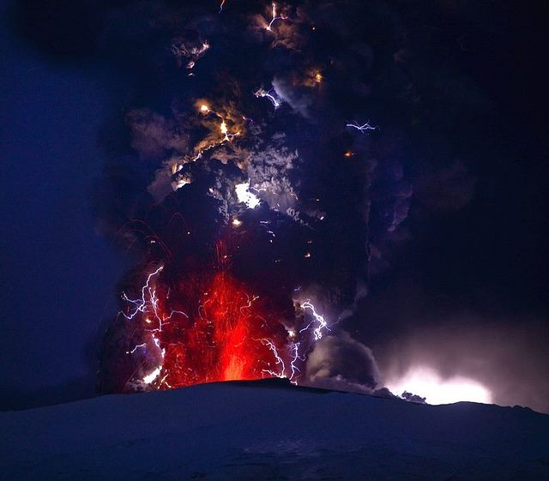
Eyjafjallasjokulla (2010.)

Slide 19
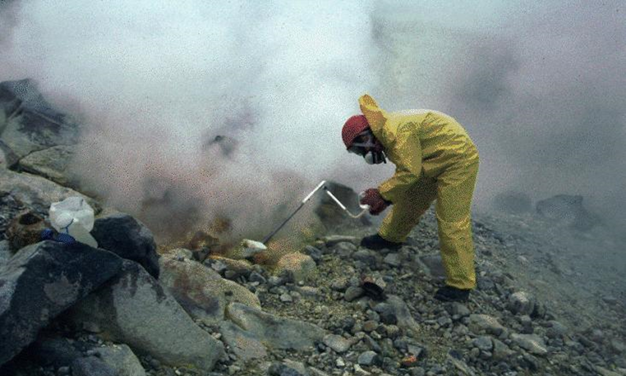
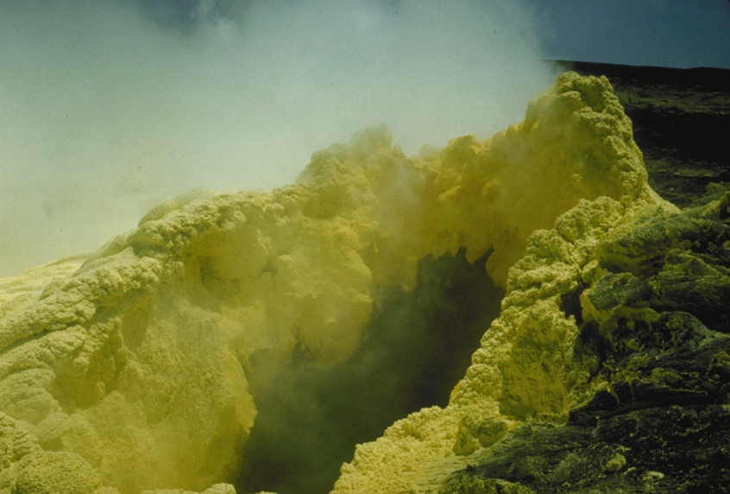
FUMAROLE – izvori plinova i pare
SOLFATARE – izvori sumporovodika
MOFETE – izvori CO₂

